Slide 1
§7.2 第二类曲面积分
一 . 有向曲面 (曲面的侧)
二、引例 (流量问题)
三、第二类曲面积分的概念与性质
四、第二类曲面积分的计算

Slide 2
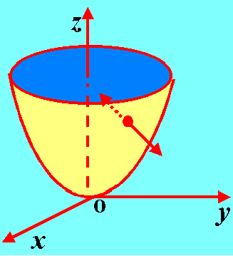

一、有向曲面 (曲面的侧)
(1) 曲面S：z=z(x, y)
(2) 曲面S：y=y(z , x)
上侧
z
左侧
右侧
y
下侧
o
x

Slide 3

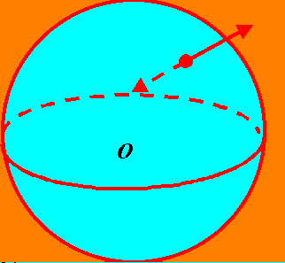
(3) 曲面S：x=x(y, z)
(4) 封闭曲面
外侧
z
后侧
前侧
y
o
内侧
x

Slide 4


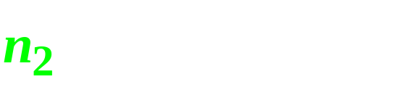


●
曲面上单位法向量的指向确定曲面的侧

Slide 5



Slide 6


Slide 7
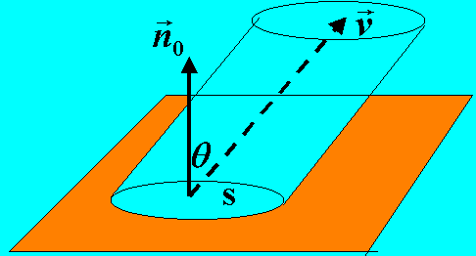
二. 流量问题
（不可压流体，密度假设为1）

Slide 8

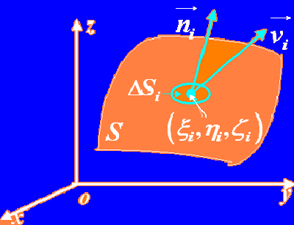
其中

Slide 9
近似：
单位法向量为
则该点流速为

Slide 10


Slide 11


3. 第二类曲面积分 的定义

Slide 12
注意：
1.

Slide 13


3 . 第二类曲面积分的坐标形式

Slide 14


Slide 15
4. 第二类曲面积分的性质

Slide 16



四、第二类曲面积分的计算

Slide 17
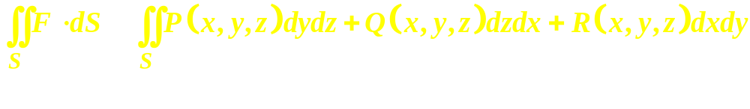
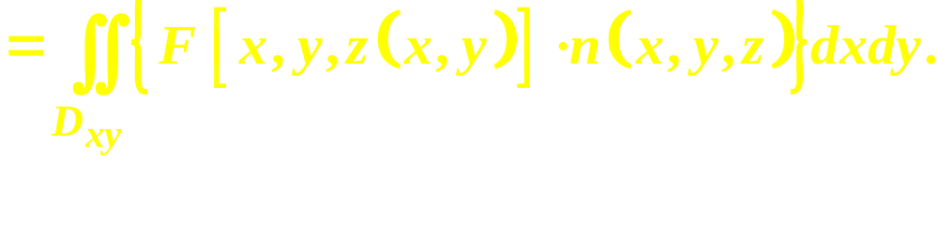

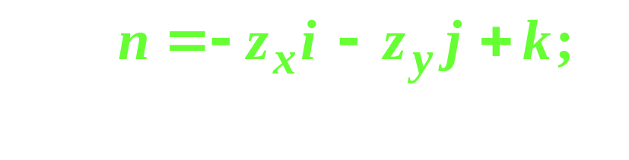



计算公式

Slide 18

法向量:
该方法称为合一投影法。

Slide 19
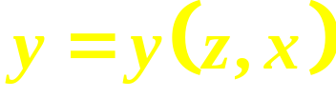


Slide 20
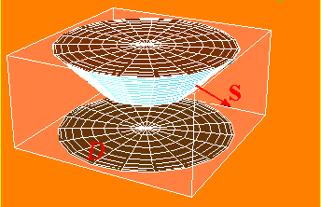
例1
解

Slide 22
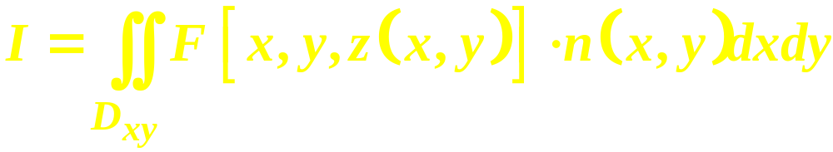

Slide 23

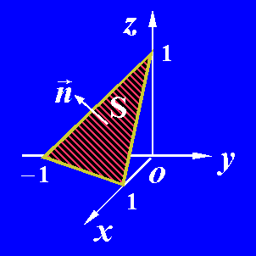
例2

Slide 25

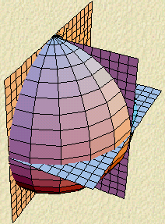



解

Slide 26
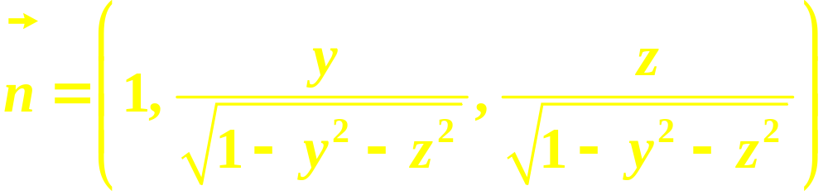



Slide 27


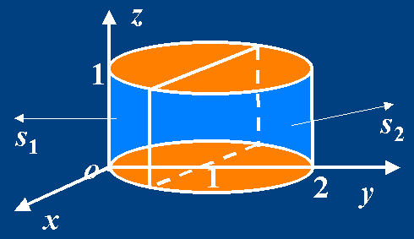

Slide 30




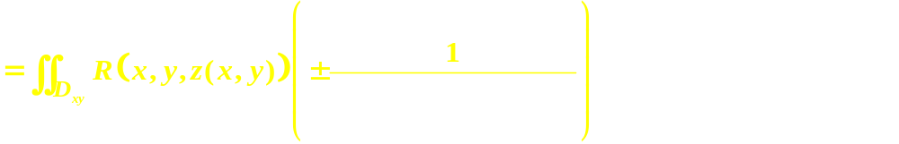

上侧取正号，下侧取负号
分面投影法

Slide 31




右侧取正号，左侧取负号
前侧取正号，后侧取负号

Slide 32


Slide 33
小结：
1. 定义：
2. 性质

Slide 34
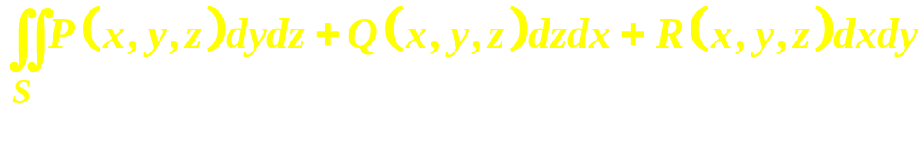
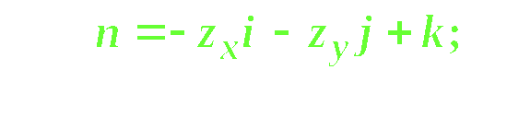
3. 计算

Slide 35

4. 分面投影法
上侧取正号，下侧取负号
右侧取正号，左侧取负号
前侧取正号，后侧取负号

Slide 36

课题练习：1（5）

